Slide 1
等离子焊接与切割
博富特咨询
全面
专业
实用

Slide 2



关于博富特
博富特培训已拥有专业且强大的培训师团队-旗下培训师都拥有丰富的国际大公司生产一线及管理岗位工作经验，接受过系统的培训师培训、训练及能力评估，能够开发并讲授从高层管理到基层安全技术、技能培训等一系列课程。
我们致力于为客户提供高品质且实用性强的培训服务，为企业提供有效且针对性强的定制性培训服务，满足不同行业、不同人群的培训需求。
博富特认为：一个好的培训课程起始于一个好的设计,课程设计注重培训目的、培训对象、逻辑关系、各章节具体产出和培训方法应用等关键问题。

Slide 3
第七章 等离子弧焊接与切割
学习目标：
1. 了解等离子弧焊接和切割的原理、特点及应用范围；
2. 掌握等离子弧焊的基本方法；
3. 能合理制定等离子弧焊工艺。
4. 了解等离子弧堆焊、喷涂和切割的基本方法。

Slide 4
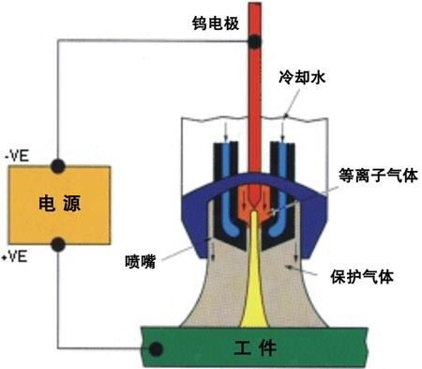
1.等离子弧的形成及其特性
1.1 等离子弧
等离子弧是一种通过外部拘束使自由电弧的弧柱被强烈压缩所形成的电弧 。
等离子弧是如何形成的？
钨极缩入喷嘴内，在水冷喷嘴中通以一定压力和流量的离子气，强迫电弧通过喷嘴，以形成高温、高能量密度的等离子弧 。

Slide 5
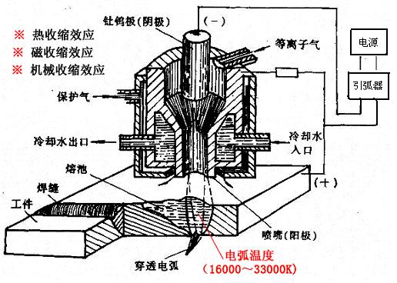
1.2 等离子弧形成原理

Slide 6
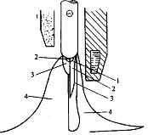
1.3 等离子弧的特点
1.3.1温度高、能量密度大
普通钨极氩弧的最高温度为10000~24000K，能量密度在104w/cm2以下。等离子弧的最高温度可达24000~50000K，能量密度可达105~l08w/cm2。
1-24000~50000K 2-18000~24000K
3-14000~18000K 4-10000~14000K
GTAW：200A 15V PAW： 200A 30V
(压缩孔径：2.4mm)

Slide 7
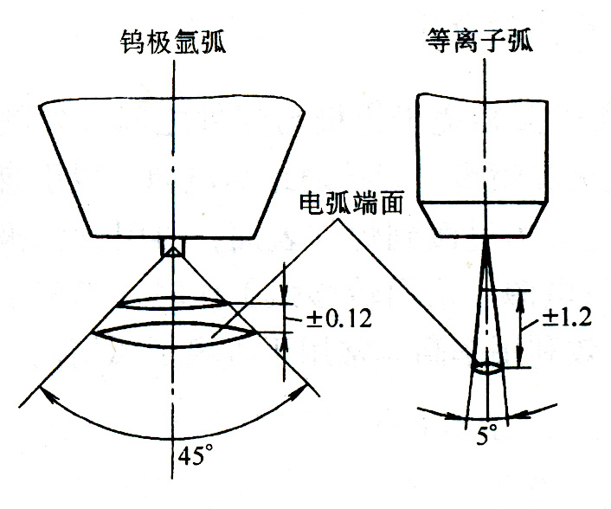
1.3.2 等离子弧的挺度好、冲力大
压缩的等离子弧，其形态近似于圆柱形，焰流速度大，可达300m/s以上，因此挺度和指向性明显提高。喷射有力，其熔透能力强。
当弧长发生波动时，母材的加热面积不会发生明显变化。

Slide 8
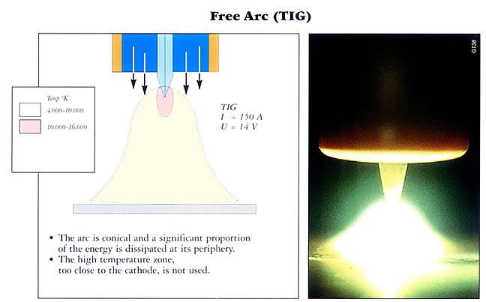
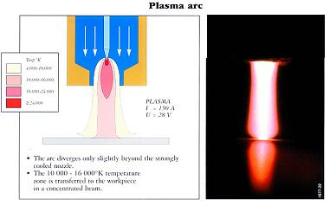
1.3 等离子弧的特点

Slide 9
1.3.3 等离子弧的稳定性好
等离子弧的电离度较钨极氩弧更高，因此稳定性好。外界气流和磁场对等离子弧的影响较小，不易发生电弧偏吹和漂移现象。
一般的钨极氩弧焊，电流在10A以下时，很难稳定。而采用微束等离子弧，当电流小至0.1A时，等离子弧仍可稳定燃烧。这些特性在用小电流焊接极薄焊件时特别有利。

Slide 10
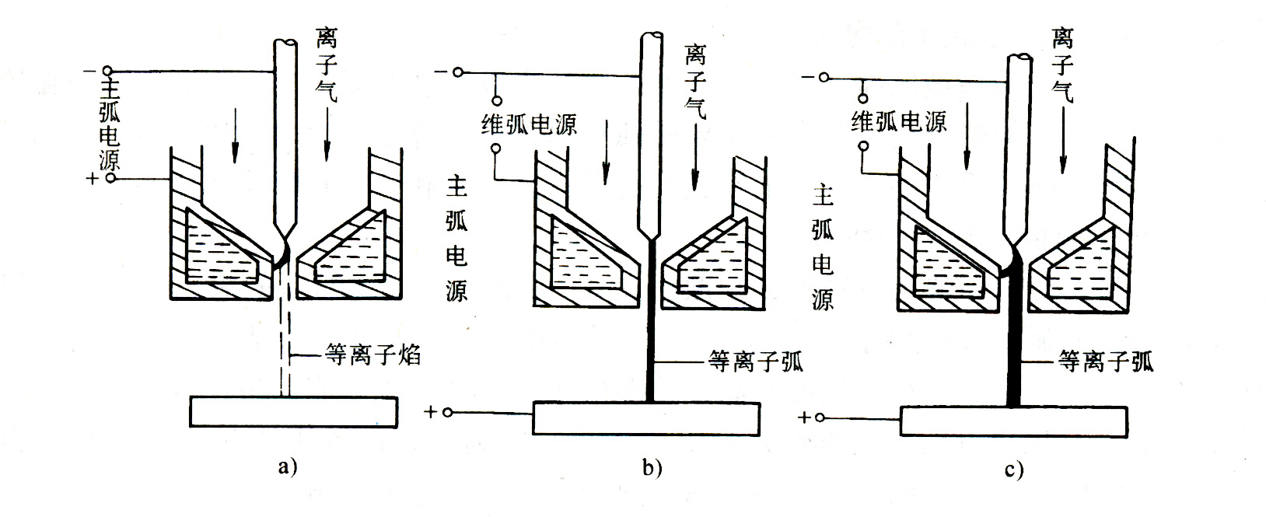
1.4 等离子弧的类型及应用
按电源联接方式和形成等离子弧的过程不同，等离子弧可分为非转移型、转移型和混合型三种类型。

Slide 11
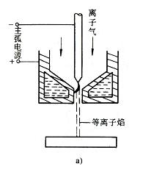
1.4.1 非转移型等离子弧
电源接于钨极和喷嘴之间，电弧是在钨极与喷嘴孔壁之间燃烧的，在离子气流压送下，弧焰从喷嘴中喷出，形成等离子焰。
特点：
工件本身不通电，被间接加热。因此热的有效利用率不高，约10%~20%。
温度、能量密度较其他等离子弧低，喷嘴受热较多。
应用：
非转移弧主要在等离子弧喷涂、焊接和
切割较薄的金属及非金属时采用。

Slide 12
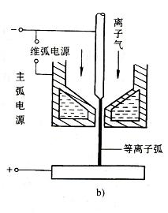
1.4.2 转移型等离子弧
钨极接电源的负极、焊件接电源的正极，等离子弧燃烧于钨极与焊件之间。
引导弧（诱导弧）：先在钨极与喷嘴（喷嘴接正极）之间引燃电流较小的等离子弧，为工件和电极之间提供足够的电离度。
主弧：接通钨极和工件之间的电路，使该电弧转移到钨极与工件之间直
接燃烧。
主弧稳定燃烧后，自动切断维弧电源

Slide 13
1.4.2 转移型等离子弧
特点：
采用转移弧工作时，等离子弧温度高、能量密度大，焊件上获得的热量多，热的有效利用率高，达60%~75％。
应用：
常用于金属材料的等离子弧切割、等离子弧焊接和等离子弧堆焊和喷涂等工艺方法中。

Slide 14
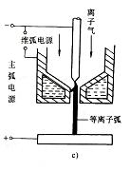
1.4.3 联合型（混合型）
非转移型等离子弧和转移型等离子弧在工作过程中同时存在。
非转移弧（维弧）在工作中起补充加热和稳定电弧作用；
转移弧（主弧）主要用于焊接时加热焊件和填充金属。
特点及应用：
联合型等离子弧稳定性好，电流很小时也能保持电弧稳定，主要用于小电流（微束）等离子弧焊接和粉末堆焊等工艺方法中。

Slide 15
2. 等离子弧焊接（PAW ）
2.1 等离子弧焊的基本方法及应用
等离子弧焊是借助水冷喷嘴对电弧的拘束作用，获得高能量密度的等离子弧进行焊接的方法。
按焊缝成形原理，等离子弧焊有下列三种基本方法：
穿孔型等离子弧焊
熔透型等离子弧焊
微束等离子弧焊
其他类型：脉冲等离子弧焊、交流等离子弧焊、变极性等离子弧焊等。

Slide 16
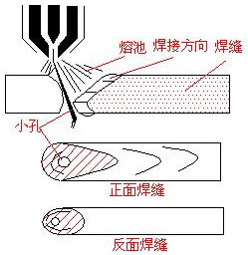
2.1.1 穿透型等离子弧焊（小孔型等离子弧焊）
该焊法可实现一定厚度范围内的金属单面焊双面成形。
焊接过程：
利用等离子弧能量密度大和等离子流吹力大的特点，将工件完全熔透，并在熔池上产生一个贯穿焊件的小孔。
等离子弧通过小孔从背面喷
出，被熔化的金属在电弧吹
力、液体金属重力和表面张
力相互作用下保持平衡。

Slide 17
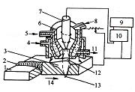
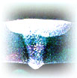

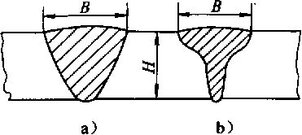
2.1.1 穿透型等离子弧焊（小孔型等离子弧焊）
随着焊枪前移，小孔也跟随前移，熔化金属因表面张力作用而依附在等离子弧周围的固体金属壁面上，并且由于电弧的作用不断地沿着小孔周围向后推动，随即填满原先的小孔而凝结成均匀的焊缝。这种过程称小孔效应。
1-焊件 2-焊缝 3-液态熔池中的小孔 4-保护气 5-进水 6-喷嘴 7-钨极 8-等离子气 9-焊接电源 10-高频发生器 11-出水 12-等离子弧 13-尾焰
显著的小孔效应
完美的双面成形
PAW焊缝截面形状与TIG捍比较

Slide 18
2.1.1 穿透型等离子弧焊（小孔型等离子弧焊）
关键技术：
采用穿透型焊接法时，要保证焊件完全熔透且正反面都能成形，关键在于能否形成穿透性的小孔，并精确控制小孔尺寸，以保持熔池金属平衡的要求。
焊件厚度：
小孔效应只有在足够的能量密度条件下才能形成。板厚增加时所需的能量密度也增加，而等离子弧的能量密度难以再进一步提高。因此，穿透型焊接法只能在一定的板厚条件下才能实现。

Slide 19
2.1.1 穿透型等离子弧焊（小孔型等离子弧焊）
焊件太薄 由于小孔不能被液体金属完全封闭，故不 能实现小孔焊接法。
焊件太厚 受到等离子弧能量密度的限制，形成小孔困难。会因熔化金属多，液体金属的质量大于表面张力的承托能力而流失，不能保持熔池金属平衡，严重时将会形成小孔空腔而造成切割现象。
等离子弧焊（小孔技术）一次焊透的厚度
材 料 | 不锈钢 | 钛及其合金 | 镍及其合金 | 低合金钢 | 低碳钢 | 铜及其合金
焊接厚度范围（mm） | 3~8 | ≤12 | ≤6 | 2~8 | 2~8 | ≈2.5

Slide 20
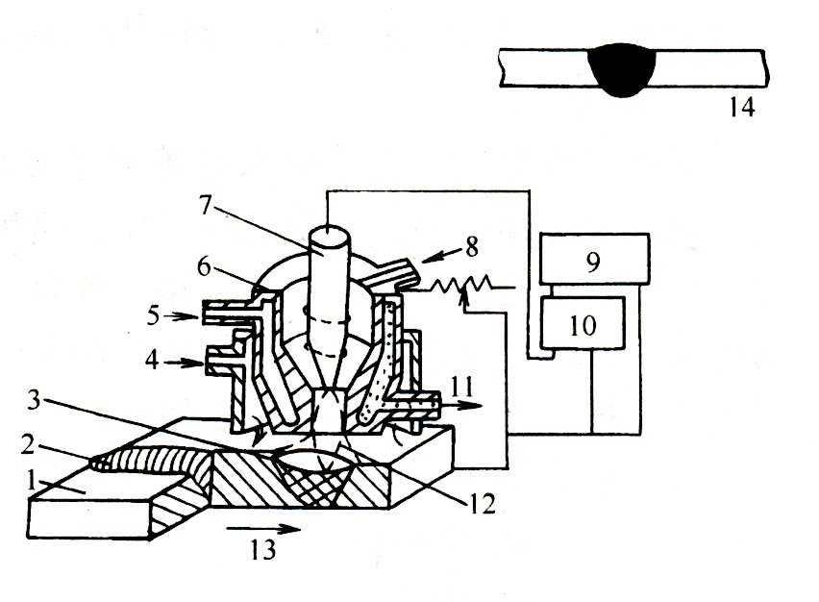
2.2 熔透型等离子弧焊（熔入型焊接法）
工艺特点：
采用较小的焊接电流（30~100A）和较低的离子气流量，采用混合型等离子弧焊接的方法。
在焊接过程中不形成小孔效应，焊件背面无“尾焰”。液态金属熔池在弧柱的下面，靠熔池金属的热传导作用熔透母材，实现焊透。

Slide 21
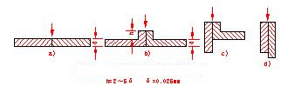
焊件厚度：
主要用于薄板（0.5~2.5mm）的焊接。
厚板多层焊的第二层及以后各层的焊接。
应 用
焊接速度快，焊缝美观，焊缝质量好，成本低，等离子焊接已广泛运用于设备制造业中对各种型式的接头进行焊接、医疗设备、真空装置、薄板加工、波纹管、仪表、传感器、汽车部件、化工密封件等。

Slide 22
2.3 微束等离子弧焊
焊接电流在30A以下，采用混合型等离子弧。这种方法使用很小的喷嘴孔径（ø0.5~ø1.5mm），得到针状细小的等离子弧。
维 弧
钨极与喷嘴之间的形成的非转移等离子弧。其供电电源为维弧电源。维弧电流一般为2~5A，维弧电源的空载电压一般大于90V，以便引弧。
主 弧
钨极与焊件间形成的转移型等离子电弧。

Slide 23
2.3 微束等离子弧焊
维弧的作用
在小电流（小于10A）时帮助和维持转移弧工作。
当维弧电流大于2A时，转移型等离子弧在小至0.1A焊接电流下仍可稳定燃烧，因此小电流时微束等离子弧十分稳定。
应用：
微束等离子焊更是在实际运用中显露出巨大的优势，其焊缝质量可与激光焊比美。

Slide 24
主要用于焊接厚度1mm以下的超薄、超小、精密的焊件。
2.3 微束等离子弧焊
结构厚度：
材料种类：
微束等离子技术已成功的应用于大多数金属的焊接，如钢、不锈钢、各种合金钢、铜、镍、钛、钼、钨、金、铂、铑、钯等各种金属及其合金材料。
典型产品
典型应用产品有传感器膜盒，焊接波纹管，微电机定子铁心，电子产品，不锈钢锅等。

Slide 25
2.4 三种等离子弧焊的基本特点和应用场合
类别 | 电流范围/A | 可焊厚度范围/mm | 等离子弧类型 | 焊缝成型方法 | 应用场合
大电流等离子弧焊 | 100~500 | 3~8 | 转移型 | 小孔法焊接技术 | 厚度＜8mm的结构
中电流等离子弧焊 | 15~100 | 0.5~3 | 联合型 | 熔透法 | 薄板结构
小电流（微束）等离子弧焊 | 0.1~15 | 0.025~0.5 | 联合型 | 熔透法 | 超薄金属零件精密焊接
非转移型等离子弧可对金属和非金属工件进行喷涂。可喷涂金属涂层，也可喷涂非金属涂层（如碳化物、氧化物、硼化物等）。

Slide 26
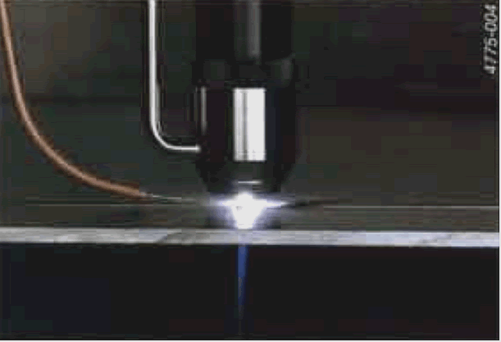
2.4 三种等离子弧焊的基本特点和应用场合

Slide 27
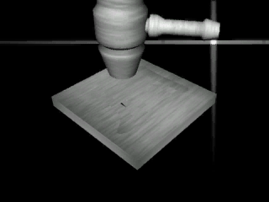
2.4 三种等离子弧焊的基本特点和应用场合
等离子弧切割
等离子弧切割通常采用氮和压缩空气作离子气，将切口金属熔化并吹除。特别是空气等离弧切割，近年来受到国内外的重视。由于空气等离子弧的热
焓值高，加上氧和金属相互
作用过程中放热，切割速度
提高，切口质量也很好。等
离子弧切割低碳钢的厚度为
0.6~80mm。

Slide 28


感谢聆听
资源整合，产品服务
↓↓↓
公司官网 | http://www.bofety.com/
如需进一步沟通
↓↓↓
联系我们 | 15250014332 / 0512-68637852
扫码关注我们
获取第一手安全资讯
微信公众号
抖音

